Slide 1
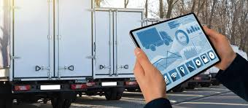
Sistema de Seguimiento de Flotas de Vehículos Corporativos
Karen Johana Caicedo Arias
Nicolas Obregon Rojas

Slide 2
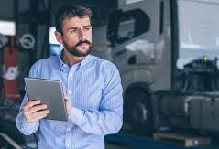
Sistema de Seguimiento de Flotas de Vehículos Corporativos
Funcionalidades esperadas:
La base de datos debe permitir gestionar:
Vehículos corporativos: (Datos técnicos,Estado actual)
Conductores asignados: (información personal, vehículos asignados, historial de asignaciones.)
Rutas habituales o planificadas: (Origen, destino, distancia estimada, rutas y fechas de ejecución).
Registros de kilometraje: (Kilometraje inicial/final,control de desgaste del vehículo.)
Consumo de combustible: (cantidad cargada, costo,registro asociado al vehículo, fecha y kilometraje.)
Mantenimientos: (Preventivos,Correctivos, mantenimiento, costos).
Seguros y pólizas: (póliza,seguro,ruta.)
Reportes de incidentes o multas: (Tipo de incidente.Fecha, lugar, monto).
Objetivo General:
Desarrollar una base de datos relacional que permita administrar de manera eficiente los activos vehiculares de una empresa, junto con los registros operativos, administrativos y legales asociados, para optimizar el control, reducir costos y garantizar la trazabilidad de las operaciones.

Slide 3
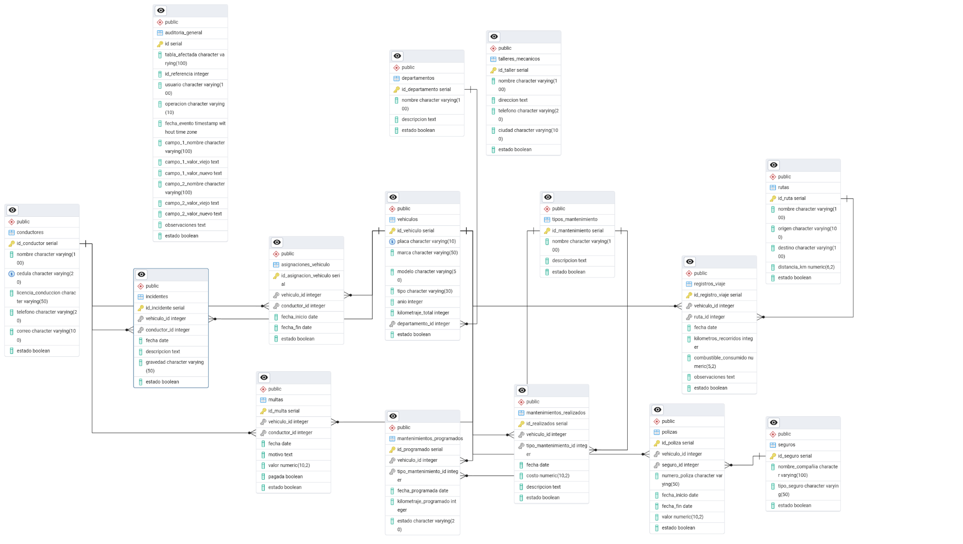
2. Estructura BD

Slide 4
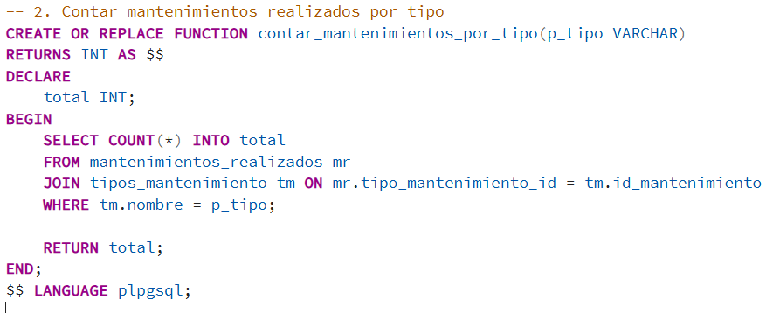


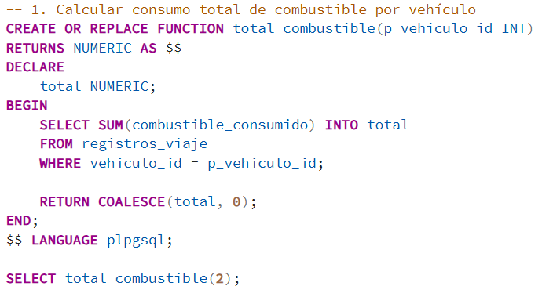
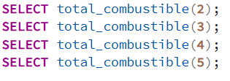



3. Consultas clave (mantenimiento, consumo)
Consultas y tablas

Slide 5
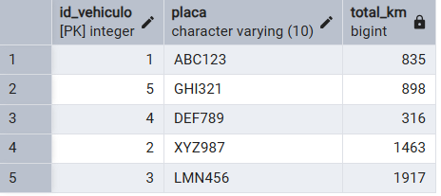
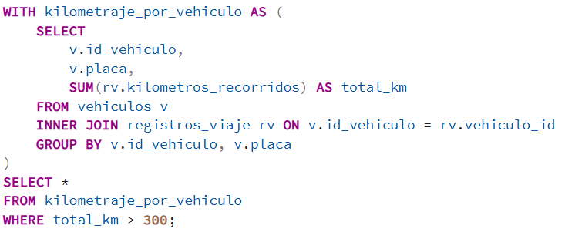
4. Optimización (CTE)
CTE para calcular kilometraje total por vehículo y mostrar solo los que han recorrido más de 300 km

Slide 6
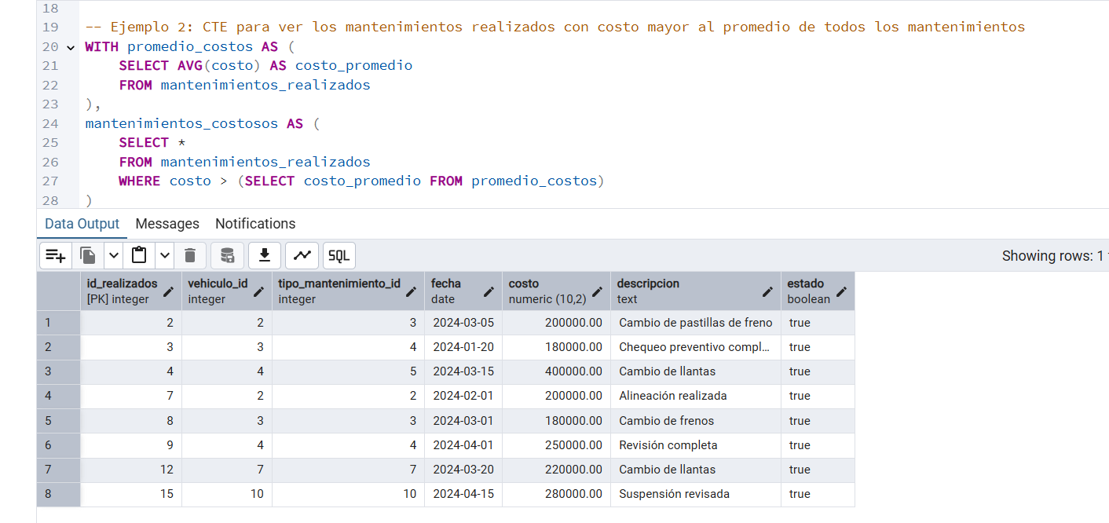

Slide 7
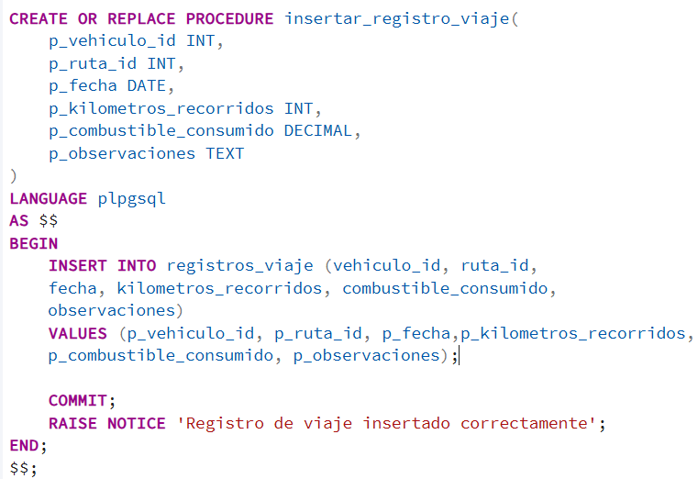
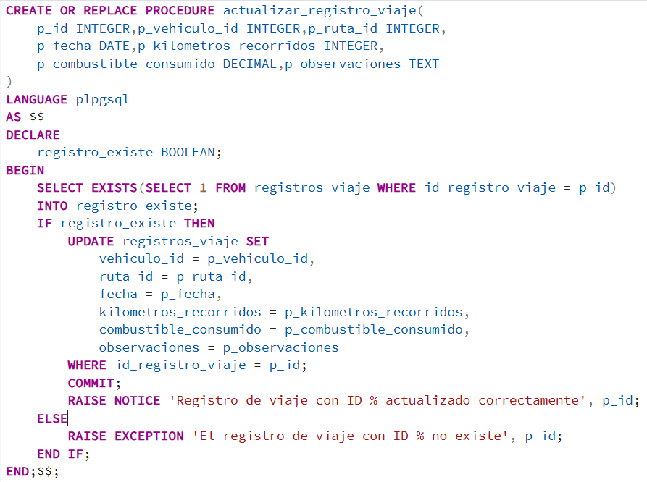
CALL insertar_registro_viaje(1, 3, '2024-11-01', 180, 12.5, 'Viaje sin novedades');
5. SPs importantes (registro viajes)
CALL actualizar_registro_viaje(15, 1, 3, '2024-11-05', 150, 14.0, 'Se presentó lluvia');

Slide 8
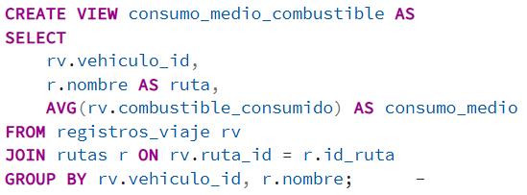
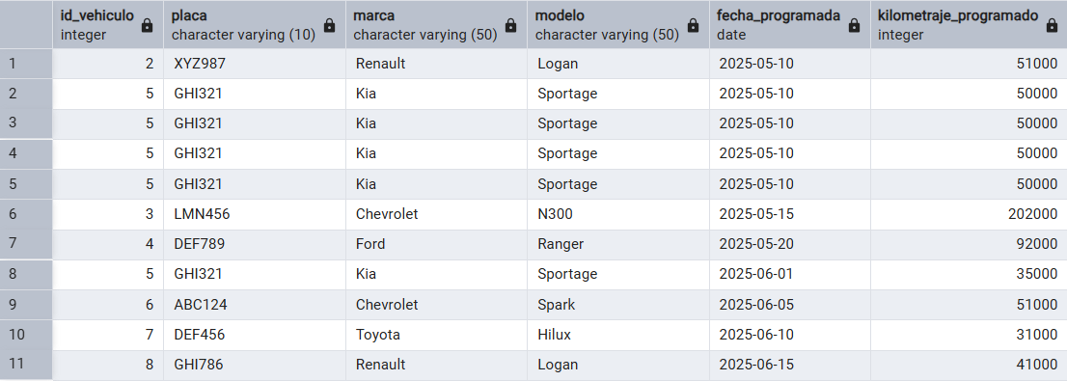
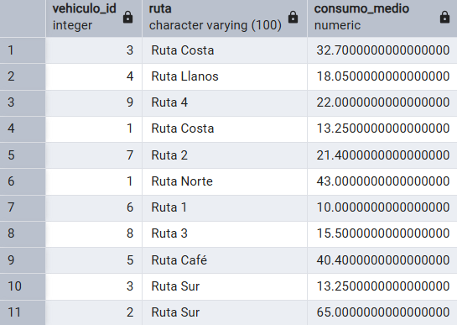
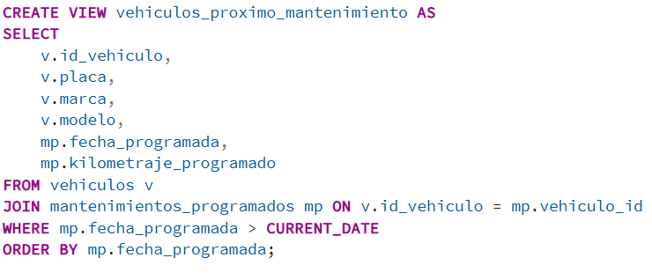
6. Vistas relevantes

Slide 9
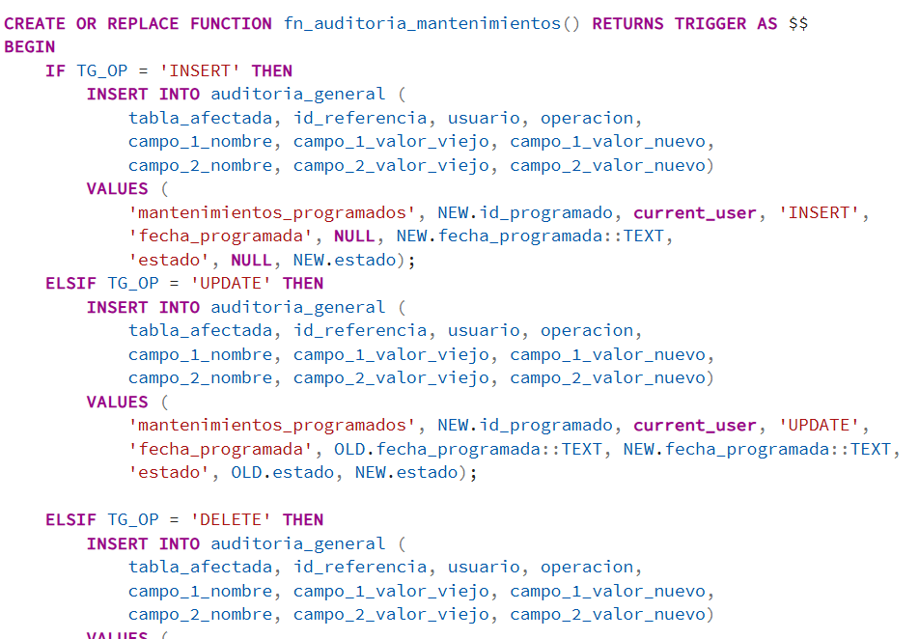
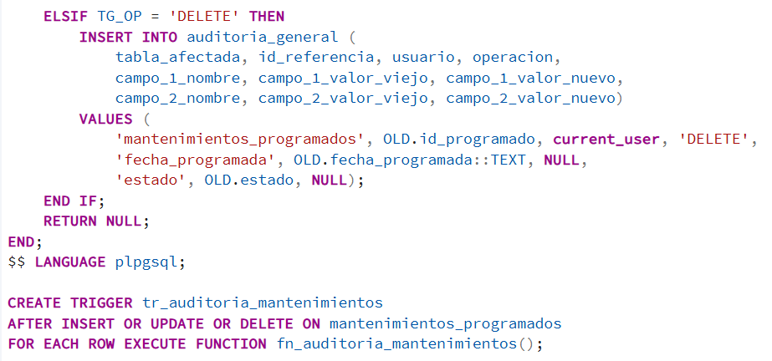
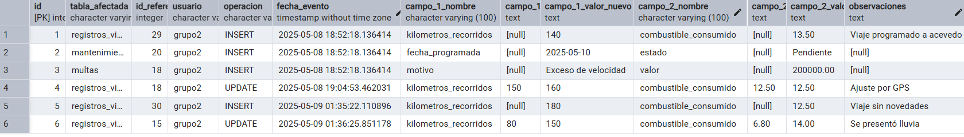
7. Triggers auditoría (mantenimiento)

Slide 10
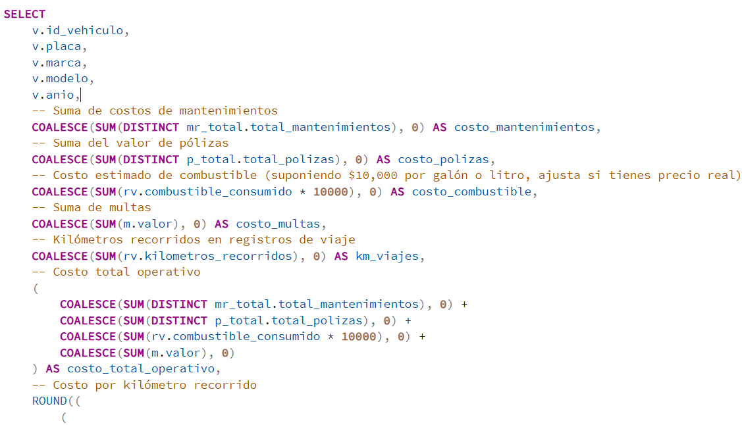
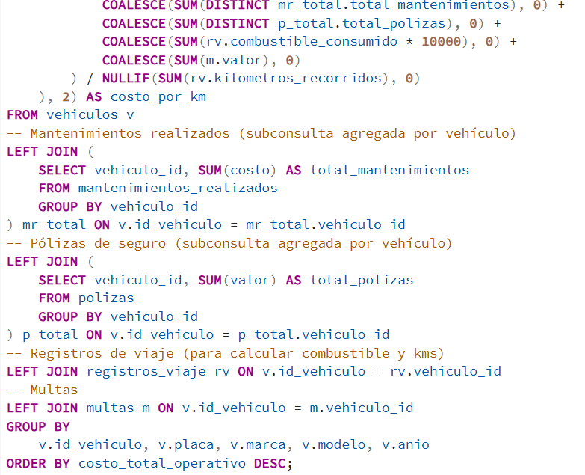
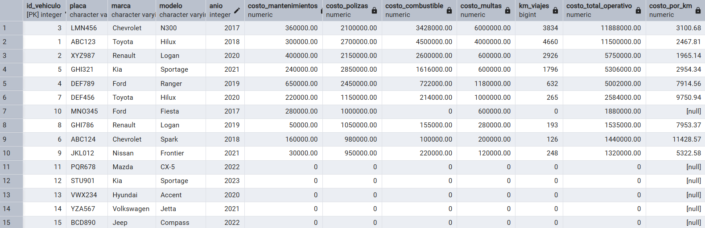
análisis de costos operativos por vehículo

Slide 11
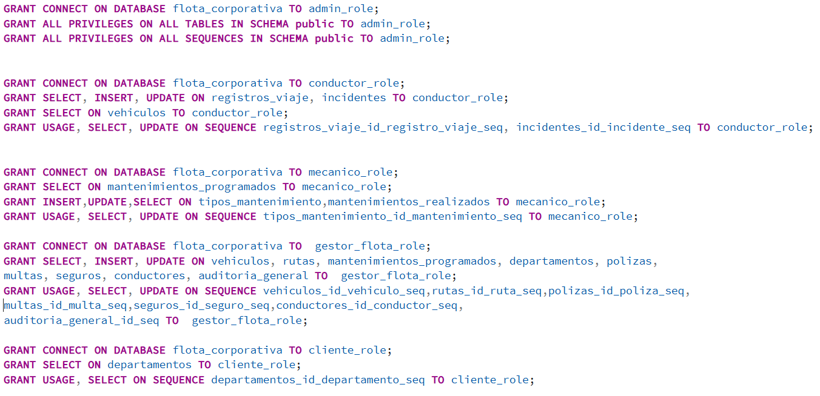
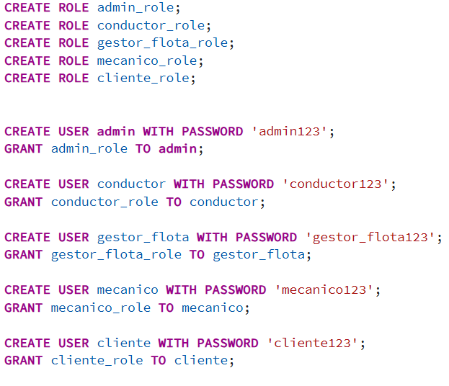
9. Seguridad

Slide 12
10. Conclusiones y Referencias.
Optimización de Recursos El sistema de seguimiento de flotas permite una administración más eficiente del uso de los vehículos corporativos, lo que reduce costos operativos, evita mantenimientos innecesarios y optimiza la asignación de recursos.
Mejora en la Toma de Decisiones Gracias a la centralización de datos sobre mantenimientos, consumo de combustible, incidentes, y uso de rutas, los gestores pueden tomar decisiones más informadas para mejorar la eficiencia y seguridad de la flota.
Mayor Seguridad y Control Al contar con historiales detallados de incidentes, registros de viaje y asignaciones de vehículos, se puede realizar un seguimiento exhaustivo de cada conductor y unidad, mejorando el control interno y la trazabilidad.
Referencias
Laudon, K. C., & Laudon, J. P. (2020). Sistemas de Información Gerencial. Pearson.
ISO 39001:2012 – Road Traffic Safety (RTS) Management Systems.
Ministerio de Transporte de Colombia – Normativa sobre control y seguimiento de flotas.
Software como referencia técnica: Geotab, Samsara, Fleet Complete (como referentes de plataformas de flotas).

